Slide 1
Лекция 11 Коллекции в Java
Saint Petersburg, 2016

Slide 2
Вопросы лекции
Java Collection Framework
Коллекции List
Коллекции Set
Коллекции Map

Slide 3
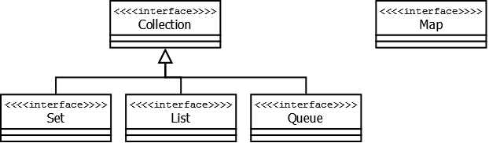
Java Collection Framework
Java Collection Framework - иерархия интерфейсов и их реализаций, которая является частью JDK и предоставляет разработчику набор средств для обработки массивов данных.
Коллекция — это группа элементов с операциями добавления, извлечения и поиска элемента.

Slide 4
Generics в Java
Generics – шаблон используемого типа в Java.
Свойства Generics
Строгая типизация
Единая реализация
Отсутствие информации о типе
public interface List<E> {
E get(int i);
set(int i, E e);
add(E e);
Iterator<E> iterator();
…
}
List<Integer> li = new ArrayList<Integer>();
Set<String> ss = new HashSet<String>();

Slide 5
Collection
Таблица 1. Методы интерфейса Collection<E>
Метод | Значение
boolean add(E item) | добавляет в коллекцию объект item типа E; при удачном добавлении возвращает true, при неудачном – false
void clear() | удаляет все элементы из коллекции
boolean contains(Object item) | возвращает true, если объект item содержится в коллекции, иначе возвращает false
boolean isEmpty() | возвращает true, если коллекция пуста, иначе возвращает false
boolean remove(Object item) | возвращает true, если объект item удачно удален из коллекции, иначе возвращается false
int size() | возвращает количество элементов в коллекции
Object[] toArray() | возвращает массив, содержащий все элементы коллекции
Iterator<E> iterator() | возвращает итератор коллекции

Slide 6
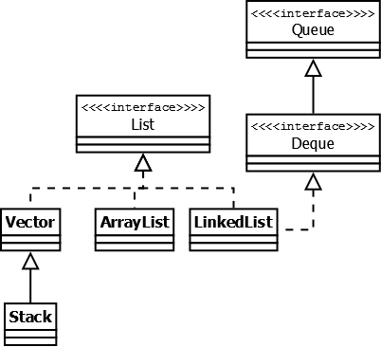
List

Slide 7
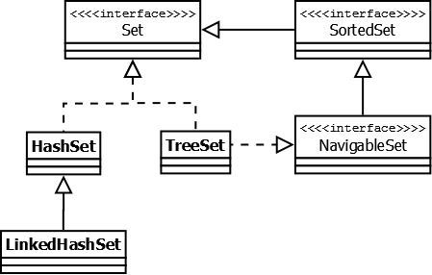
Set

Slide 8
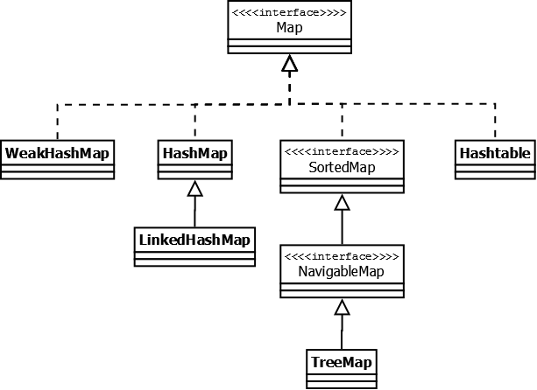
Map

